Slide 1

UBND PHƯỜNG HƯNG ĐẠO
TRƯỜNG TIỂU HỌC ĐA PHÚC
Môn : Tự nhiên và xã hội
Bài 15. Một số bộ phận của động vật và chức năng của chúng (TIẾT 3 )
Giáo viên thực hiện: Đào Thị Nhung

Slide 2

- Hãy nêu tên các con vật có trong hình.
- Nêu một vài điểm giống nhau và khác nhau giữa chúng.

Slide 3
TỰ NHIÊN VÀ XÃ HỘI
Động vật
Hãy chia các loài động vật vừa quan sát được thành 2 nhóm:
Động vật có hình dạng, kích thước to lớn | Động vật có hình dạng, kích thước nhỏ bé

Slide 4
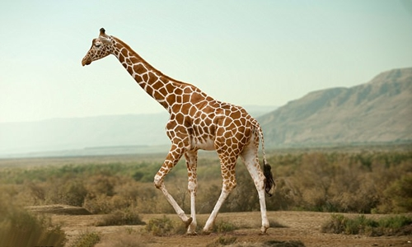
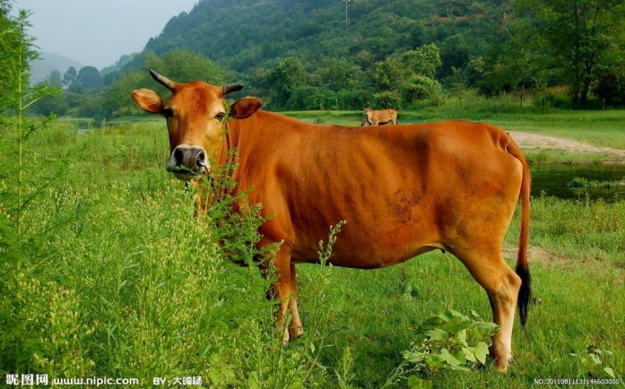
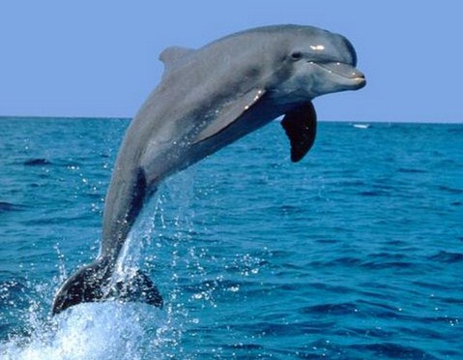
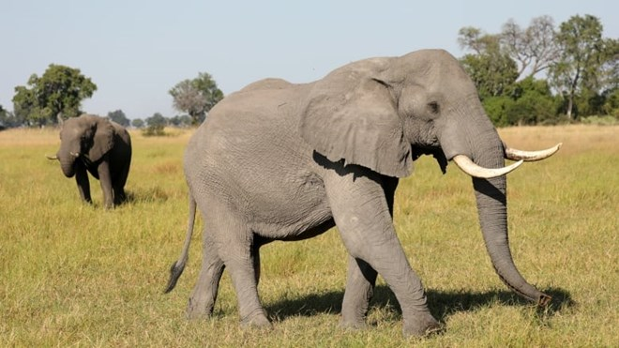
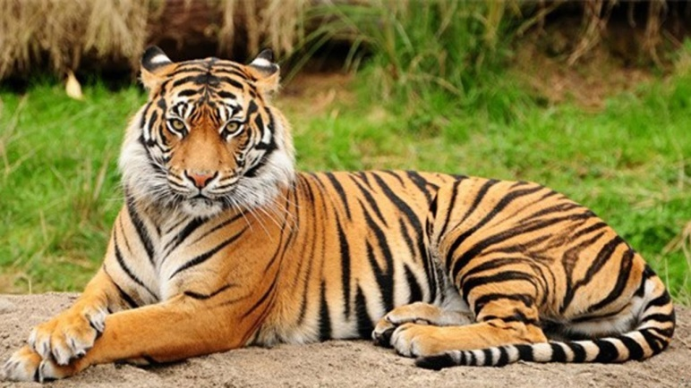
Động vật có hình dạng, kích thước to lớn
Bò
Cá heo
Hươu cao cổ
Bò
Cá heo
Voi
Hổ
hổ

Slide 5
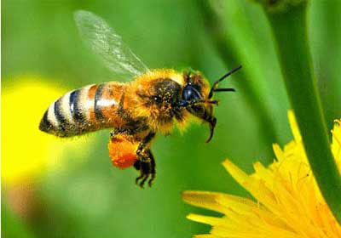
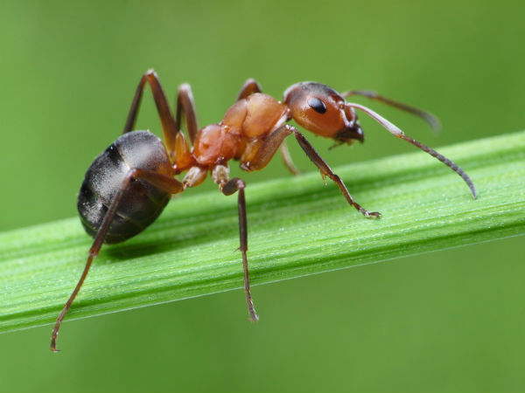
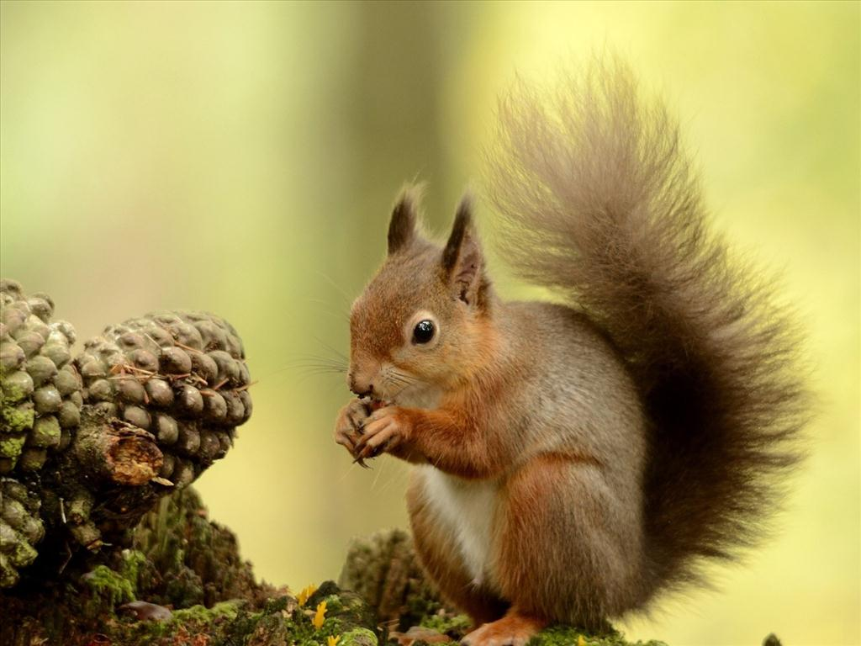
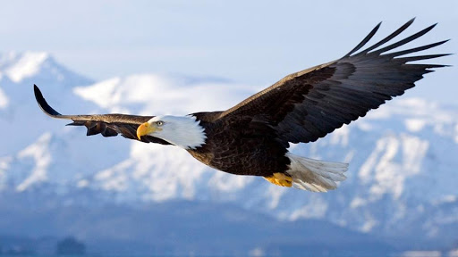
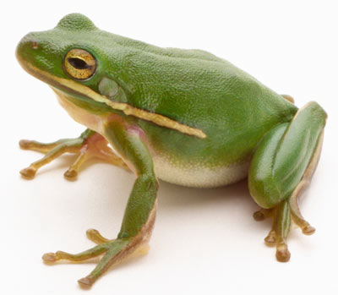
Động vật có hình dạng, kích thước nhỏ bé
Ong
Kiến
Sóc
Chim đại bàng
Ếch

Slide 6
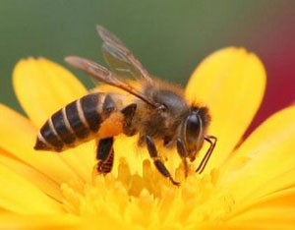
Cánh
Đầu
Mình
Chân

Slide 7
Mình
Đầu
Vây
Đuôi

Slide 8
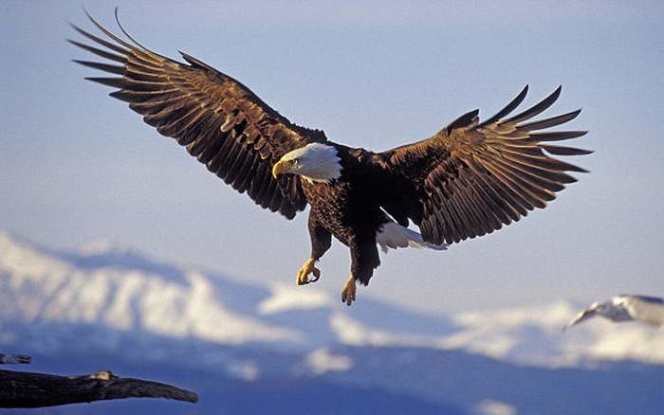
Đầu
Mình
cánh
Chân

Slide 9
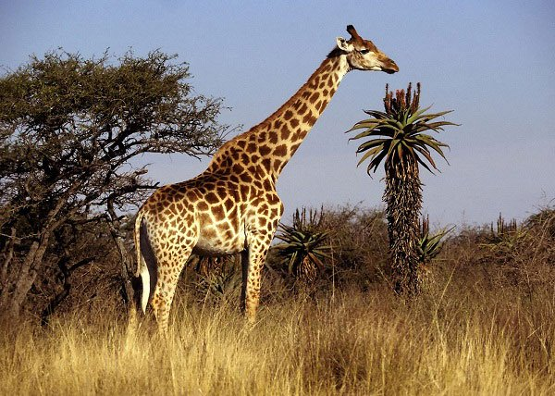
Đầu
Mình
Đuôi
Chân

Slide 10
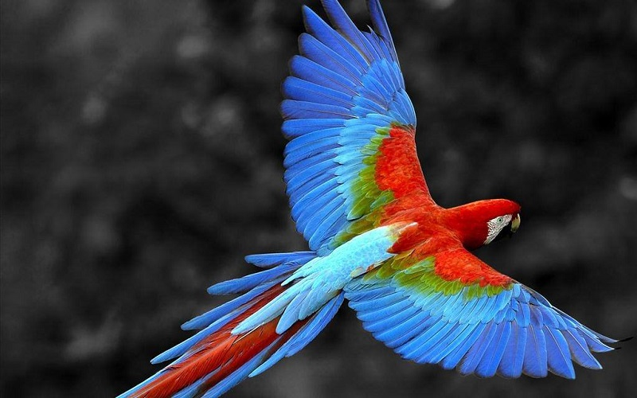
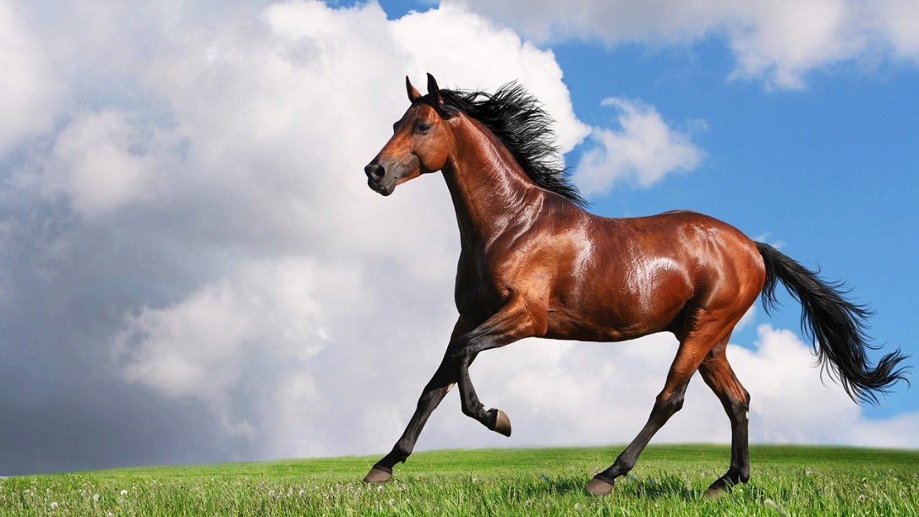
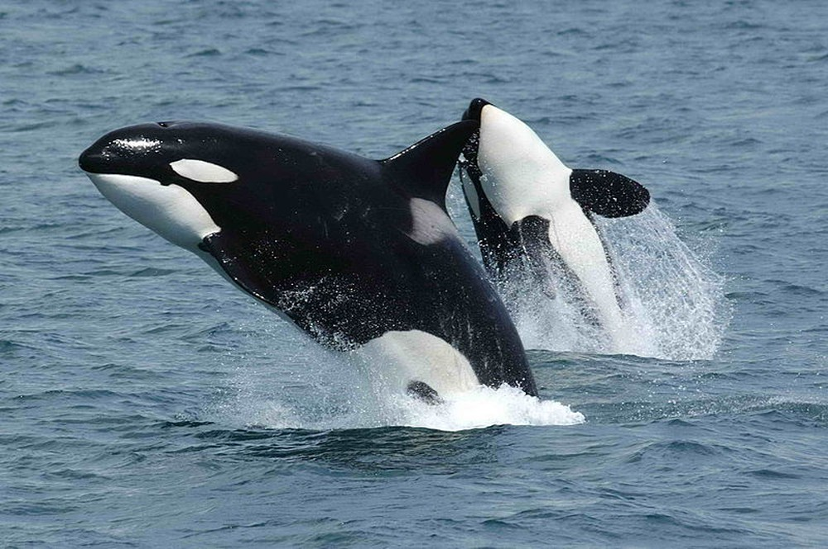
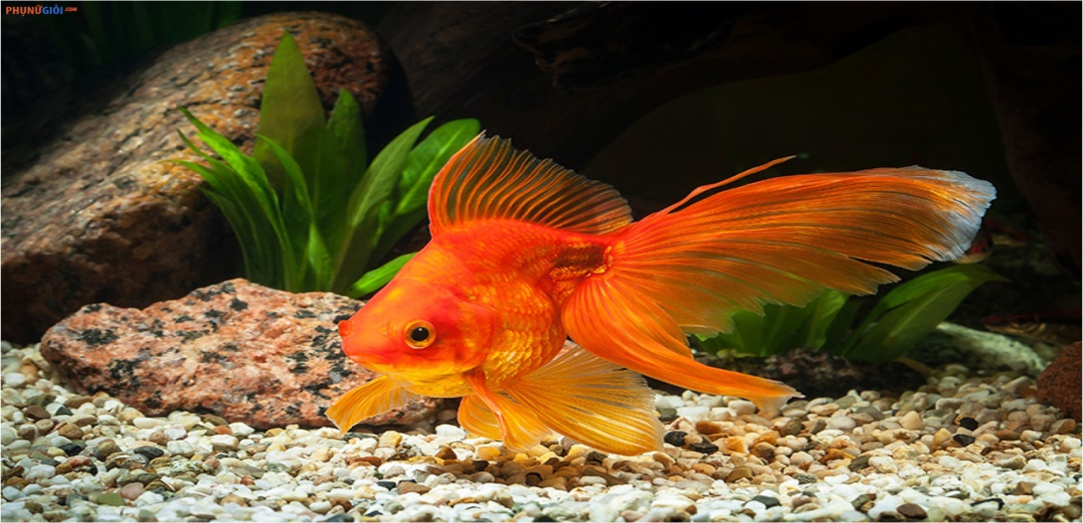
Những loài vật này di chuyển bằng bộ phận nào?
1
2
4
3

Slide 11
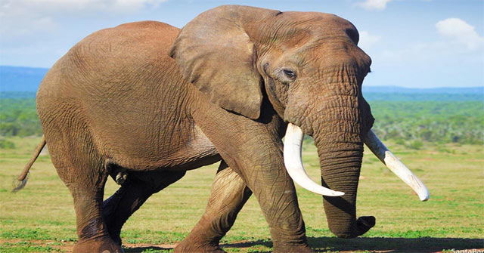
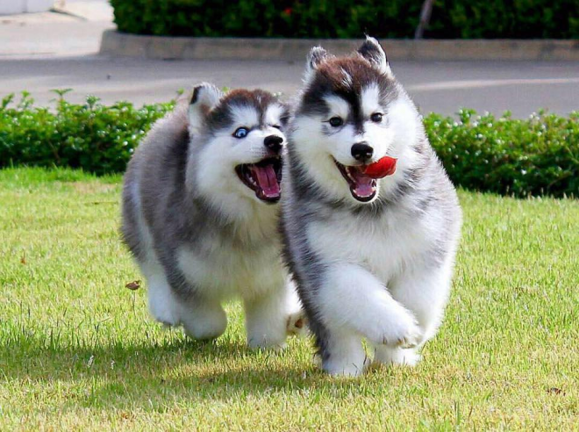
Một số loài động vật di chuyển bằng chân:
(Động vật sống trên cạn)

Slide 12
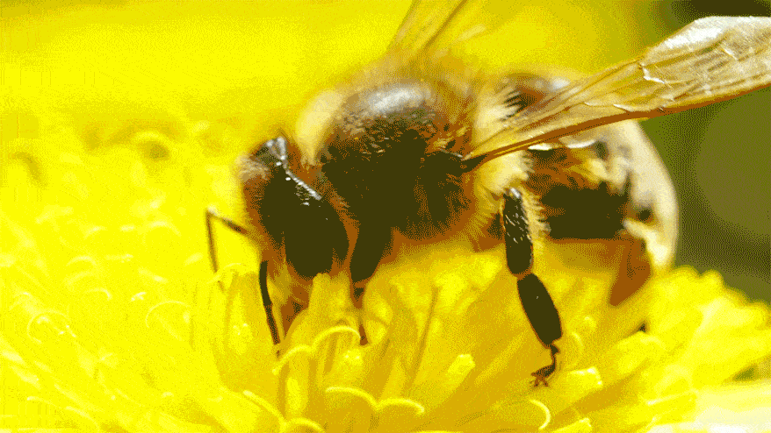
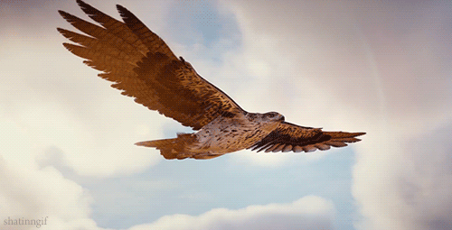
Một số loài động vật di chuyển bằng cánh:
(Động vật sống trên không)

Slide 13
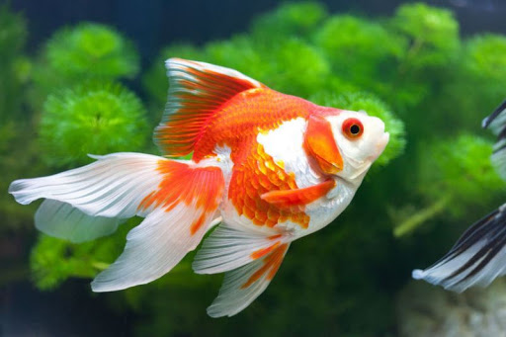
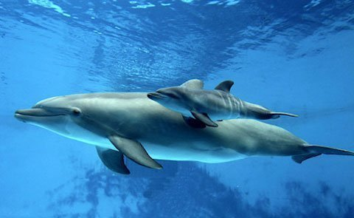
Một số loài động vật di chuyển bằng đuôi, vây:
(Động vật sống dưới nước)

